Slide 1
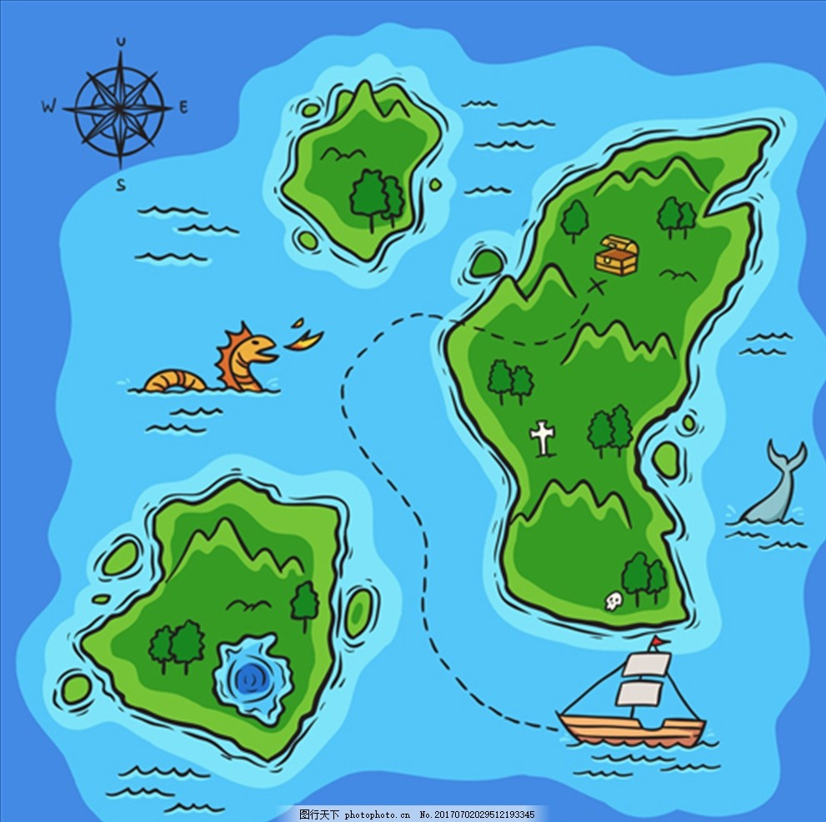

Остров безопасности
Причал лабораторный
Архипелаг логики

Slide 2



Slide 3
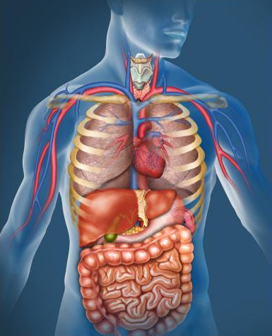
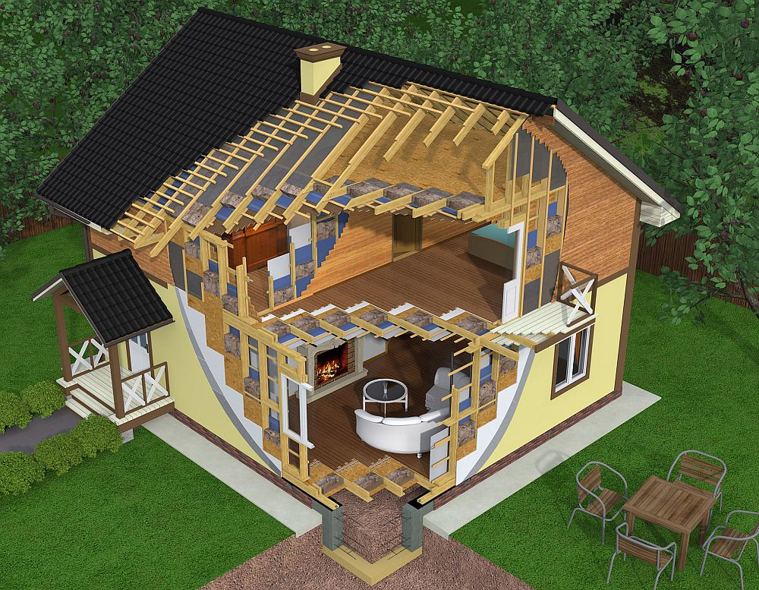
Строение

Slide 4

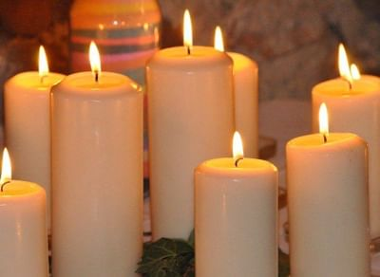

Пламя

Slide 5
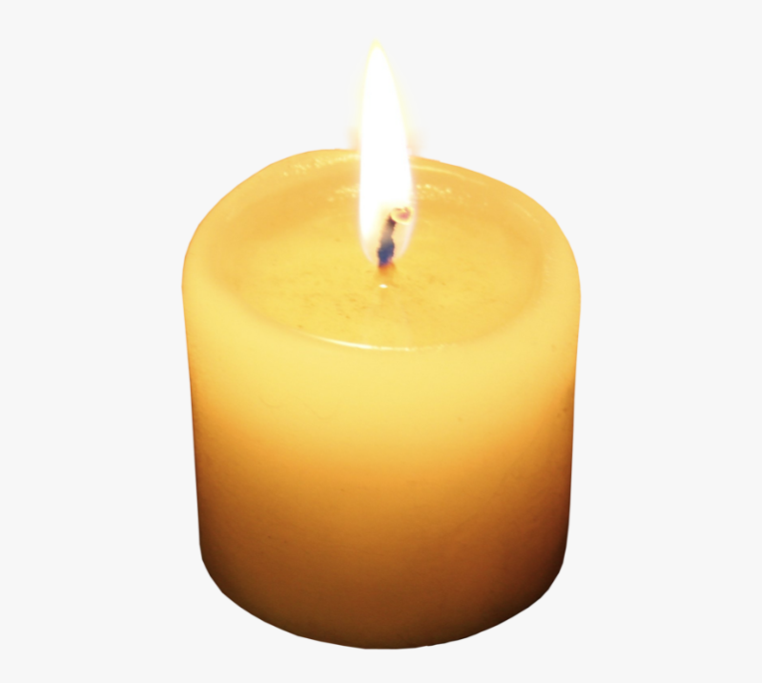
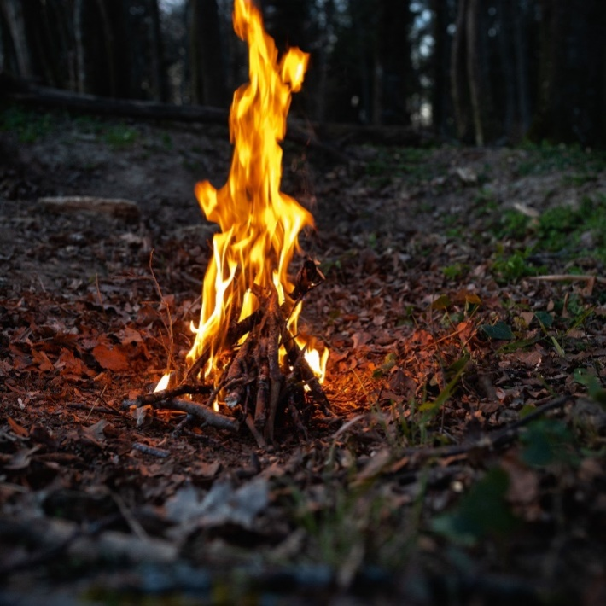
Тема урока :
«Строение пламени»

Slide 6

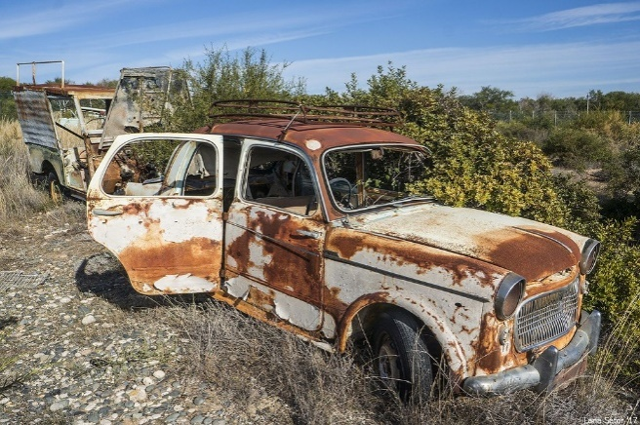
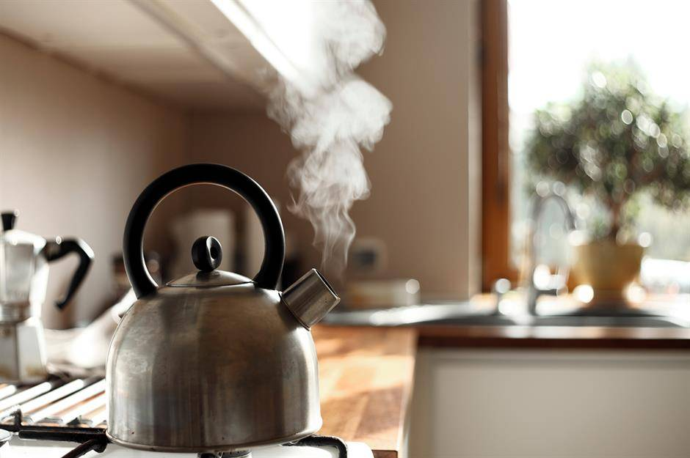
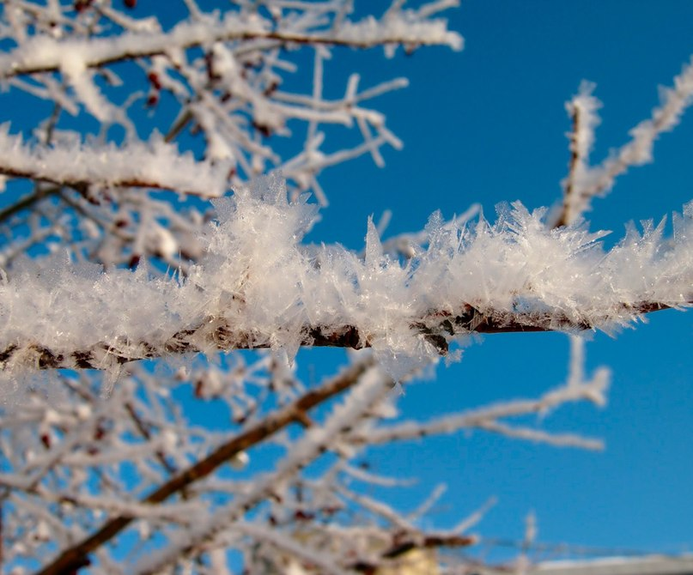
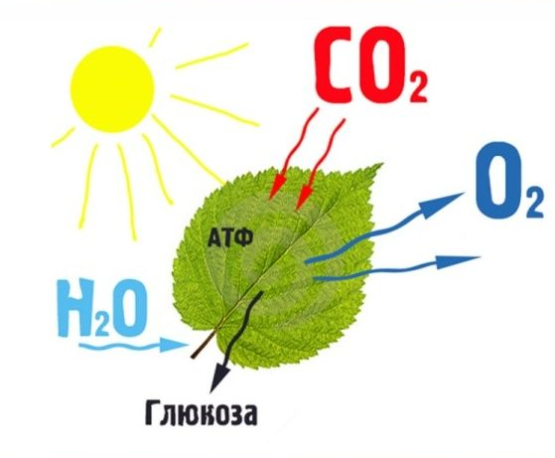
Горение – это …
Физическое явление
Химическое явление

Slide 7

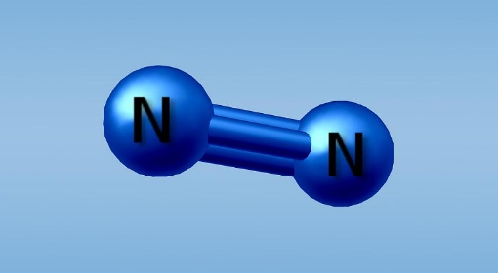

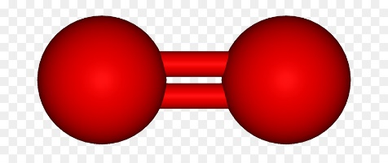
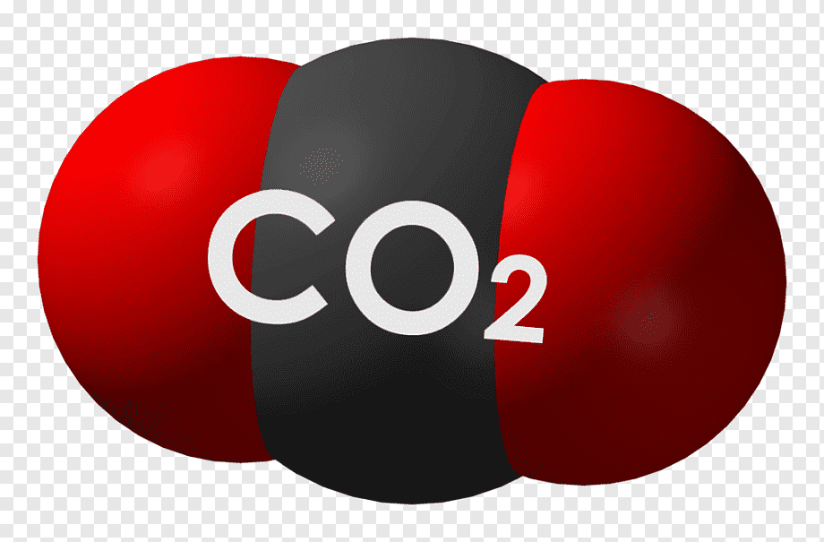

Какой газ поддерживает не только дыхание, но и горение?
Азот
Кислород
Углекислый газ

Slide 8

Техника безопасности!
Утверждения | Да/ Нет
1. Не приступайте к выполнению опыта, не зная, что и как нужно делать.
2. Руками можно трогать все вещества.
3. Бережно обращайтесь со стеклянной посудой.
4. Во время работы соблюдайте осторожность, чистоту рабочего места и тишину.
5. Не всегда нужно изучать инструкцию.
6. Обязательно попробуйте химические вещества на вкус.
7. Работайте спокойно без суеты не мешая соседям.
8. Не загромождайте своё рабочее место предметами, которые не требуются для выполнения опыта
Да
Нет
Да
Да
Нет
Нет
Да
Да

Slide 9
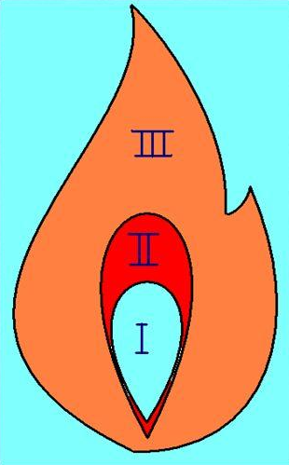
Строение пламени
В верхней части пламя наиболее светлое, здесь происходит полное сгорание газов с образованием углекислого газа и воды.
Средняя часть пламени является самой яркой. Здесь под действием относительно высокой температуры происходит разложение углеродсодержащих продуктов и образующиеся частицы угля сильно накаляются и излучают свет.
В нижней части пламя наиболее темное, здесь находятся пары парафина смешанные с воздухом.

Slide 10
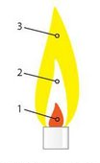
Лабораторная работа
Закрепите высокотемпературный датчик в штативе так, чтобы его кончик находился в самой нижней части пламени.
2.Зажгите спиртовку. Когда показания стабилизируются занесите данные в таблицу «Результаты измерений и наблюдений за пламенем».
3. Перемещайте датчик температуры в следующую точку пламени в соответствии со схемой. Для этого ослабляйте муфту и перемещайте её (вместе с лапкой и датчиком) в нужное место. Когда показатели стабилизируются, снова занесите данные в таблицу.
Проведите измерения температуры в трех точках пламени : в нижней, средней и верхней частях пламени.

Slide 11
Лабораторная работа
Результаты измерений и наблюдений за пламенем
№ | Источник теплоты | Температура около фитиля | Температура в средней части пламени | Температура в верхней части пламени
1. | Спиртовка
2. | Свеча
Вывод: изучив строение пламени мы выяснили, что в нижней части пламени температура ……………….,
а в верхней части пламени температура ………….. .

Slide 12
Установите соответствие между частью пламени и температурой в ней.
Нижняя часть пламени
Самая высокая температура
Средняя часть пламени
Самая низкая температура
Верхняя часть пламени
Средняя температура

Slide 13
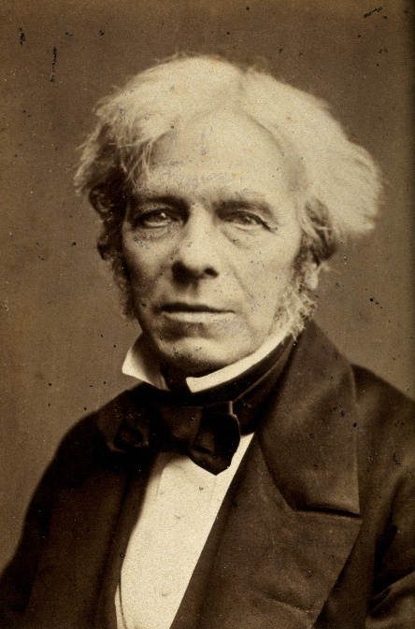
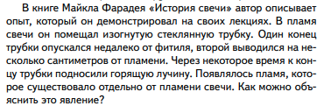



Slide 14
Спасибо за работу на уроке!

